Slide 1
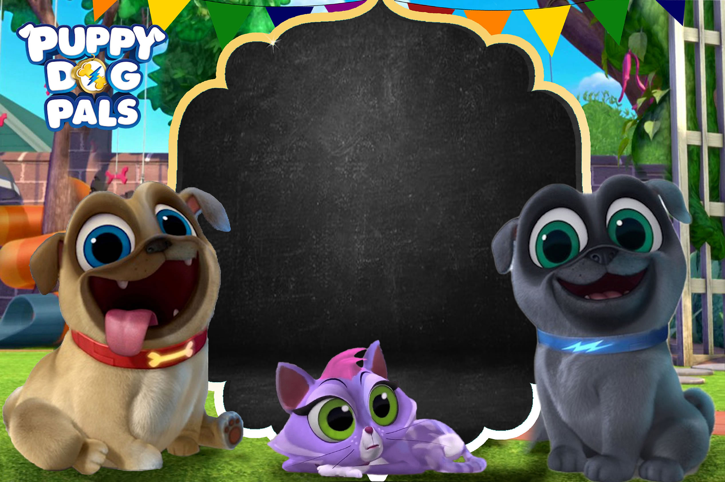
Ven a mi Fiesta
JOSE MANUEL
Cumple 5
Sábado 30 de Noviembre
a las 4:00 pm.
EN CALLE LUIS
VALCARCELL A - 11
No faltes…!!
www.megaidea.net

